Slide 1
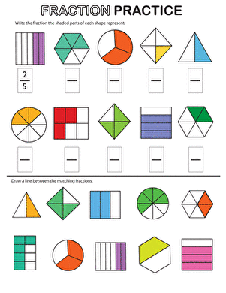
মাল্টিমিডিয়া ক্লাসে স্বাগতম

Slide 2
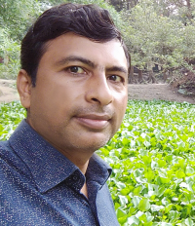
পরিচিতি
মোঃ আব্দুল আলীম
সহকারি শিক্ষক (বি,এস-সি,বি,এড)
আইডি- 01080270781 (BTT)
কল্যাণপুর রওশনীয়া দাখিল মাদরাসা
বেলকুচি, সিরাজগঞ্জ
মোবাইল- 01717012389
শ্রেণিঃ ৬ষ্ঠ
বিষয়ঃ গণিত
অধ্যায়-১.৪ (১.১৪ পৃষ্ঠা-২৪)
সময়-৫০ মিনিট
তারিখ-০৩/০৭/২০20 খ্রিঃ

Slide 3
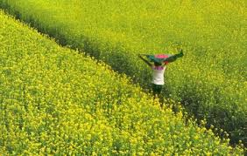
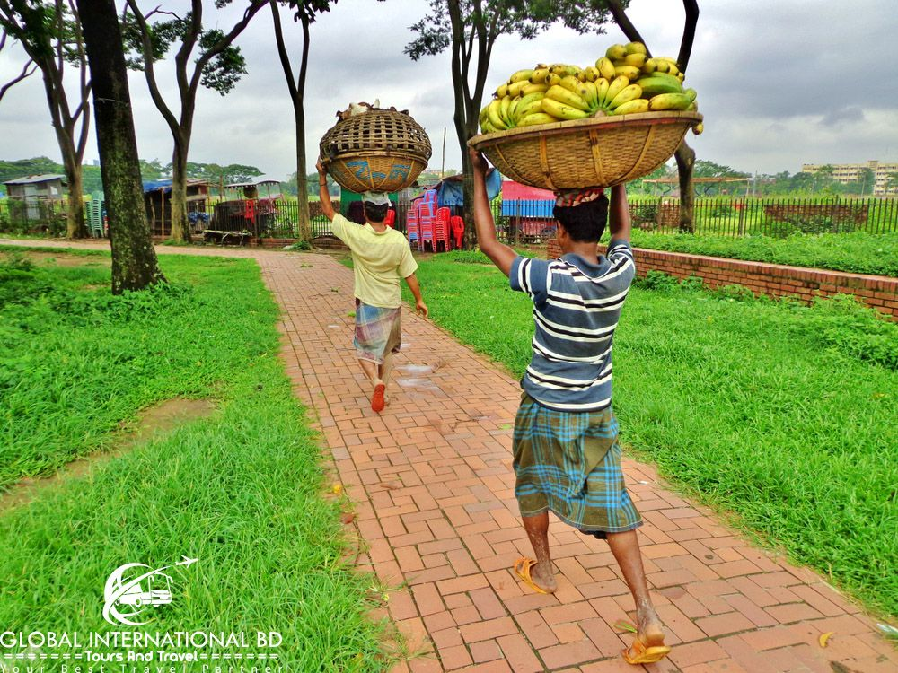
নিচের চিত্রগুলো লক্ষ্য করি
মাঝ বরাবর কাঁচা রাস্তা
মাঝ বরাবর পাকা রাস্তা
মাঝ বরাবর একটি দাগ দেয়া হয়েছে
প্রতিটি চিত্র দুটি করে অংশে বিভক্ত হয়েছে।

Slide 4
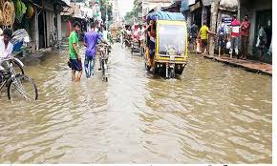
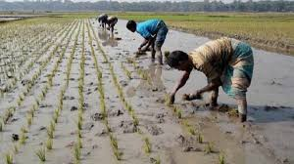
নিচের চিত্রগুলো লক্ষ্য করি
গ্রামের প্রায় $\frac{২}{৩}$ অংশ পানিতে প্লাবিত হয়েছে
জমির প্রায় $\frac{২}{৩}$ অংশ ধান রোপন করা হয়েছে

Slide 5
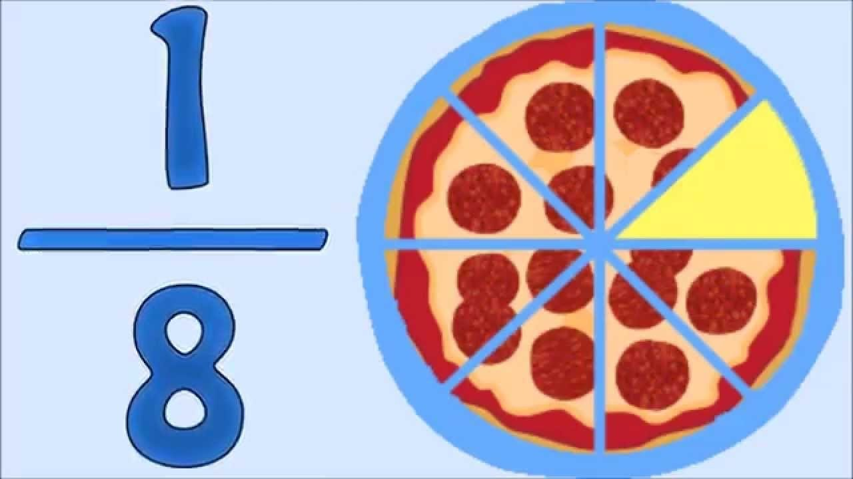
বিভিন্ন প্রকার ভগ্নাংশ ও এদের গুণ
$\frac{৫}{৬}$ অংশ , $\frac{৩}{৬ }$ অংশ ও $\frac{৩}{৬ }অংশ হলুদ$রং করা হয়েছে
$\frac{১}{২}$ অংশ নীল এবং $\frac{১}{২}$ অংশ লাল রং করা হয়েছে
$\frac{১}{৮}$ অংশ হলুদ রং করা হয়েছে

Slide 6
শিখনফল
পাঠ শেষে শিক্ষার্থীরা –
সাধারণ ভগ্নাংশ গুলো তুলনা করতে পারবে।
সাধারণ ভগ্নাংশের গুণ করতে পারবে।
ভগ্নাংশের গুণনের বিভিন্ন সমস্যার সমাধান করতে পারবে।

Slide 7
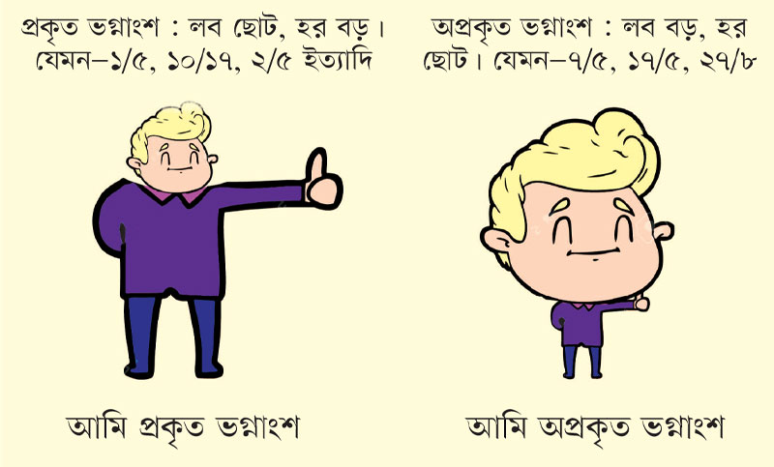
বিভিন্ন প্রকার ভগ্নাংশ
১
$$\frac{১}{৪}$$
$$\frac{৩}{৪}$$
$$\frac{৩}{৪}$$
মিশ্র বা অপ্রকৃত ভগ্নাংশে প্রকাশঃ $১\frac{৩}{৪ }$
প্রকৃত ভগ্নাংশ

Slide 8
সমতুল ভগ্নাংশ
$$\frac{১}{৩}$$
$\frac{১}{৩}$ এর সমতুল ভগ্নাংশ $\frac{২}{৬}$
$$\frac{২}{৬}$$
$$\frac{২}{৩}$$
$\frac{২}{৩}$ এর সমতুল ভগ্নাংশ $\frac{৪}{৬}$
$$\frac{৪}{৬}$$
কোনো লব ও হরকে শুন্য ছাড়া একই সংখ্যা দিয়ে গুণ বা ভাগ করলে প্রদত্ত ভগ্নাংশের সমতুল ভগ্নাংশ পাওভগ্নাংশের য়া যায়

Slide 9
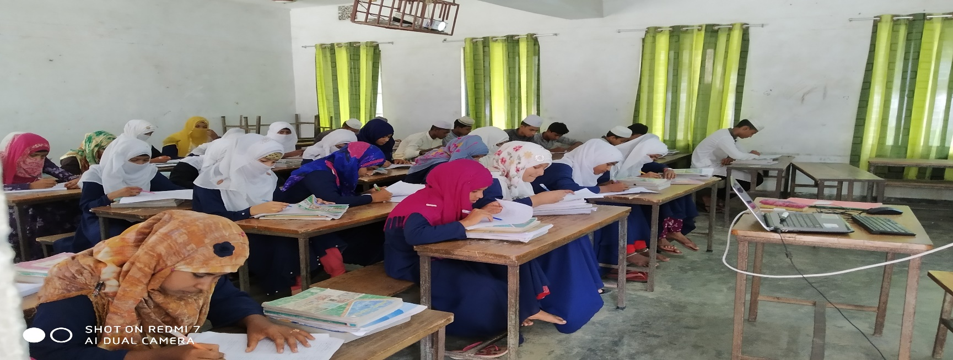
একক কাজ
$\frac{৩}{৫}$ , $\frac{৮}{৭}$ , $\frac{১৩}{৯ } \frac{ ৬}{৭}, ৩\frac{৮}{৭}\text{ ,}$ $\frac{৫}{৭}$ ,
প্রকৃত, অপ্রকৃত এবং প্রকৃত ভগ্নংশ গুলোকে সমতুল ভগ্নংশে প্রকাশ কর।

Slide 10
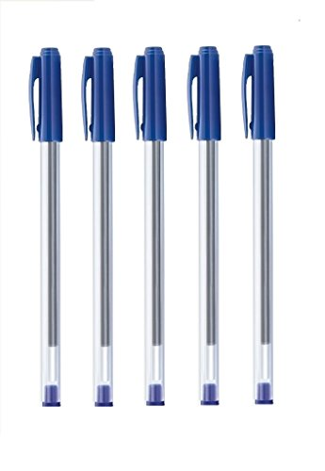
ভগ্নাংশের গুণ
৫ টি করে কলম ৩ বার যোগ করে পাওয়া যাবে
=১৫ টি কলম

Slide 11
ভগ্নাংশের গুণ
৫ কে ৩ দিয়ে গুণ অর্থ ৫ কে ৩ বার যোগ করা ।
তাহলে গুণ হচ্ছে- যোগের পুনরাবৃত্তি।
তেমনি $\frac{৫}{১৩}$ ×৩ এর অর্থ $\frac{৫}{১৩}$ কে ৩ বার নিয়ে যোগ করা।
অর্থাৎ $\frac{৫}{১৩}$ ×৩ =$\frac{৫}{১৩}$ +$\frac{৫}{১৩}$+$\frac{৫}{১৩}$= $\frac{৫+৫+৫}{১৩}$ =$\frac{১৫}{১৩}$
∴ ভগ্নাংশ × পূর্ণ সংখ্যা =$\frac{ভগ্নাংশের লব×পূর্ণ সংখ্যা }{ভগ্নাংশের হর }$
লক্ষনীয় $\frac{৫}{১৩}$ ×৩ =$\frac{৫×৩ }{১৩}$ =$\frac{১৫}{১৩}$

Slide 12
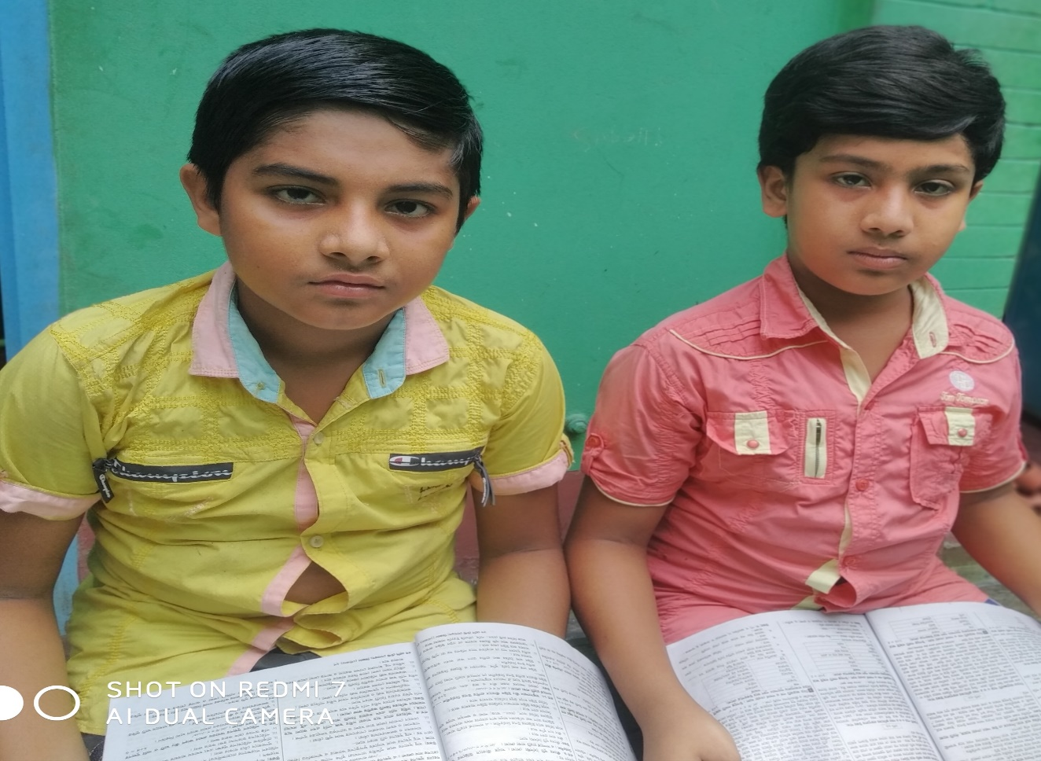
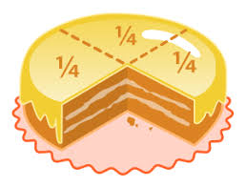
জোডায় কাজ
কেকটির কত অংশ পূর্ণ আছে তা দুটি নিয়মে দেখাও?

Slide 13
ভগ্নাংশকে ভগ্নাংশ দিয়ে গুণ
দৈর্ঘ্য $\frac{৫}{৭}$ মিটার
চিত্র থেকে লক্ষ করিঃ
প্রস্থ $\frac{৩}{৪}$ মিটার
১ মিটার
বর্গক্ষেত্রটির ক্ষেত্রফল=১মি×১মি= ১ বর্গমিটার।
বর্গক্ষেত্রের দৈর্ঘ্যকে ৭ ভাগে এবং প্রস্থকে ৪ ভাগে বিভক্ত করা হয়েছে। ফলে বর্গক্ষেত্রটি ২৮ টি আয়তক্ষেত্রে বিভক্ত হয়েছে এবং প্রত্যেকটি আয়তক্ষেত্রের ক্ষেত্রফল $\frac{১}{২৮}$ বর্গমিটার।
গাঢ় অংশের দৈর্ঘ্য $\frac{৫}{৭}$ মিটার এবং প্রস্থ $\frac{৩}{৪ }$ মিটার , যার ক্ষত্রফল ($\frac{৫}{৭}$×$\frac{৩}{৪}$) বর্গমিটার=$\frac{১৫}{২৮ }$ বর্গমিটার।
আবার গাঢ় আংশে ১৫ টি আয়তক্ষেত্র থাকায় গাঢ় অংশের ক্ষেত্রফল ($\frac{১}{২৮}$×১৫)=$\frac{১৫}{২৮}$ বর্গমিটার।
১ মিটার

Slide 14
ভগ্নাংশকে ভগ্নাংশ দিয়ে গুণ
$$\frac{৫}{৭}$$
$$\frac{৩}{৪}$$
$$\frac{১৫}{২৮ }$$
×
=
$\frac{৫}{৭}$ × $\frac{৩}{৪}=\frac{৫×৩}{৭×৪}=\frac{১৫}{২৮}$
$∴দুটি ভগ্নাংশের গুণফল=\frac{ভগ্নাংশদ্বয়ের লবের গুণফল}{ভগ্নাংশদ্বয়ের হরের গুণফল }$

Slide 15
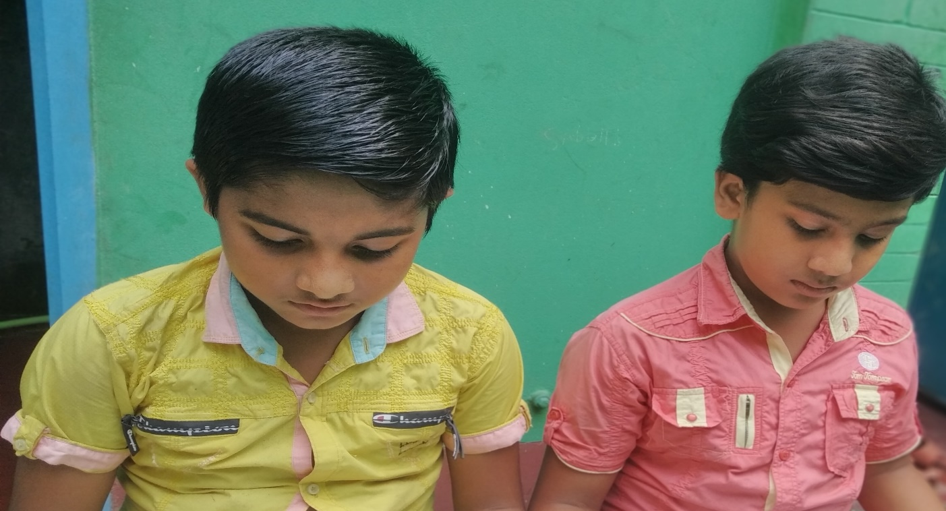
দলীয় কাজ
$৫\frac{২}{৭}$ ও ১$\frac{৩}{১৪}$ দুটি ভগ্নাংশ –
১। ভগ্নাংশ দুটিকে অপ্রকৃত ভগ্নাংশরুপে প্রকাশ কর।
২। ভগ্নাংশ দুটির গুণফল নির্ণয় কর।

Slide 16
মূল্যায়ন
সাব্বির আহমেদ তাঁর সম্পত্তির $\frac{১৩}{১৪} অংশের মালিক। তিনি তাঁর তিন$সন্তানকে $\frac{২}{৭}$ অংশ করে দিলেন। বাকি সম্পত্তির মূল্য ৫০০০০ টাকা।
ক)উদাহরণসহ প্রকৃত ও অপ্রকৃত ভগ্নাংশের সঙ্গা লিখ। খ) $\frac{১৩}{১৪}$ ও $\frac{২}{৭}$ কে গুণ করে গূণফলকে সমতুল ভগ্নাংশে প্রকাশ কর। গ) প্রত্যেক সন্তান কত টাকার সম্পদ পেলেন।

Slide 17
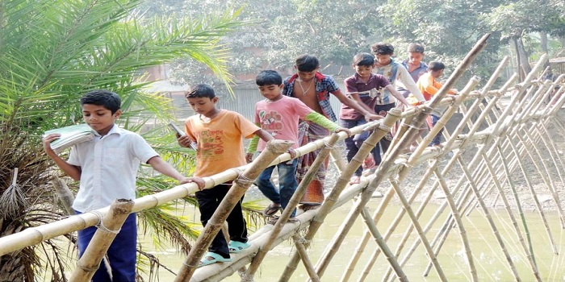
বাড়ির কাজ
উপরের ৩টি চিত্র দেখে ৩টি ভগ্নাংশ তৈরি করে এদের গুণফল নির্ণয় কর।

Slide 18
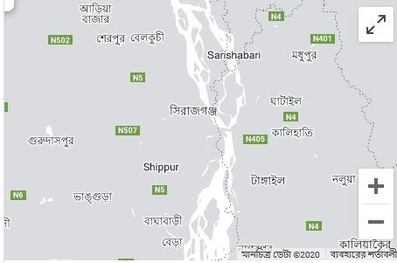
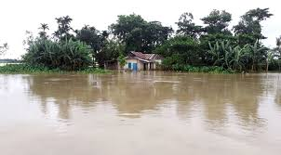
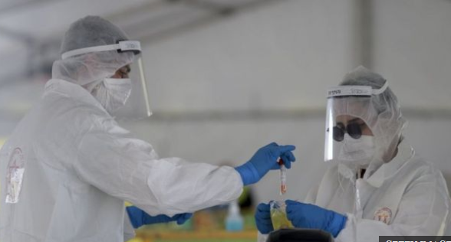
সবাই ভাল থেকো, সুস্থ এবং নিরাপদে থেকো । ধন্যবাদ
COVID-19-এর সংক্রমণ প্রতিরোধ করত
তোমার হাত প্রায়শই পরিষ্কার করতে হবে । সাবান এবং জল বা অ্যালকোহল রয়েছে এমন হ্যান্ডওয়াশ ব্যবহার কর ।
কাশি বা হাঁচি হচ্ছে এমন ব্যক্তির থেকে নিরাপদ দূরত্ব বজায় রাখো।
তোমার চোখ, নাক বা মুখ স্পর্শ করবে না।
কাশি বা হাঁচির সময় তোমার নাক এবং মুখটি কনুই ভাঁজ করে বা টিস্যু দিয়ে কভার করো ।
অসুস্থ বোধ করলে বাড়িতেই থাকো ।
জ্বর, কাশি এবং শ্বাসকষ্ট হলে ডাক্তারের পরামর্শ নিবে। আগে থেকে কল করে অ্যাপয়েন্টমেন্ট নিবে।

